Slide 1
一步之差的危機
跟蹤騷擾之社會宣導方案
機構督導：張乃文 督導
李紫綺 社工師
指導老師：許雅惠 老師
組員：丁郁珊、林彥姍、張宇萱
吳玟敏、林鈺凢、陳沛喬

Slide 2
1
PART
方案執行前

Slide 3
問題界定
1.高中生為受跟蹤騷擾危機的高危險群
2.跟蹤騷擾行為日趨嚴重
3.台灣法令尚未受到大眾重視
15~24歲的女性中，有12.4%的人曾遭遇跟蹤騷擾；此外有52.7%的女性擔心遭遇跟蹤騷擾，會使自己或親友受到傷害（現代婦女基金會，2015）。
近年來台灣社會發生多起有關跟蹤騷擾的社會案件，如台大張彥文、世新砍殺案等，其案件發生前受害者皆曾遭受跟蹤騷擾。
現代婦女基金會在2015年開始推動《跟蹤騷擾防治法》，並於2016年一讀通過，但仍尚未受到社會大眾關注，該法案也未進入立法二讀程序。
1

Slide 4
需求評估(1/2)
1.高中生擔心成為跟蹤騷擾受害者
本小組透過線上問卷邀請高中生填答
→高中生多數擔心自己受到跟蹤騷擾，卻對跟蹤騷擾防治法沒有太多了解，因此本小組認為向高中生宣導此議題有其必要性。
2

Slide 5
需求評估(2/2)
2.一般民眾對於跟蹤騷擾議題較無關注
《跟蹤騷擾防治法》目前僅一讀通過，仍處於討論階段，因此民眾較無機會接觸與認識。
3

Slide 6
方案假設
1.本方案小組欲進行社會宣導，以提升民眾對於跟蹤騷
擾的認識，並參與連署《跟蹤騷擾防治法》。
2.本方案小組欲進行校園宣導，以提升高中生對於跟蹤
騷擾的認識，並參與連署《跟蹤騷擾防治法》。
3.本方案小組欲透過粉絲專頁，針對無法直接接受本方
案小組宣導之民眾，提供反跟蹤騷擾的相關訊息。
4

Slide 7
目標目的(1/2)
目標1：提升一般民眾、高中生跟蹤騷擾的認知
目的1.1:讓80%的民眾對跟蹤騷擾相關知識（定義、
形式、自我保護、法案）有所了解
目的1.2:讓80%的高中生對跟蹤騷擾相關知識（定
義、形式、自我保護、法案）有所了解
5

Slide 8
目標目的(2/2)
目標2：提升一般民眾、高中生反跟蹤騷擾之意識
目的2.1：總宣導人次達到700人次
目的2.2：粉絲專頁按讚人數達到500人次以上
目的2.3：參與實際連署《跟蹤騷擾防治法》的民
眾、高中生達500人次以上
6

Slide 9
服務策略
班級宣導 | 年級 | 對象 | 宣導內容 | 策略方法
埔里高工 | 一年級(共兩班) | 埔里高工教師、學生 | 宣導跟蹤騷擾形式、求助管道 介紹跟蹤騷擾防治法法案 連署跟蹤騷擾防治法法案 | 宣導、遊戲、情境劇
 | 二年級(共兩班)
 | 三年級(共兩班)
暨大附中 | 一年級(共兩班) | 暨大附中教師、學生
 | 二年級(共兩班)
 | 三年級(共兩班)
行動宣導地點 | 次數 | 對象 | 宣導內容 | 策略方法
中興新村大會堂 | 1次 | 30-50歲左右民眾 | 宣導跟蹤騷擾形式、求助管道 介紹跟蹤騷擾防治法法案 連署跟蹤騷擾防治法法案 | 行動宣導、行動劇、情境劇、遊戲
南投縣文化園區 | 1次 | 小家庭
埔里基督教醫院 | 1次 | 60歲以上的長輩
 |  |  |  | 行動宣導、行動劇
日月潭伊達邵碼頭 | 1次 | 觀光客
向山行政暨遊客中心 | 1次 | 觀光客
 |  |  |  | 行動宣導
埔里城假日觀光夜市 | 2次 | 學生、在地民眾、觀光客
 |  |  |  | 行動宣導、口宣、街頭實驗、行動劇
埔里家樂福 | 2次 | 學生、在地民眾
7

Slide 10
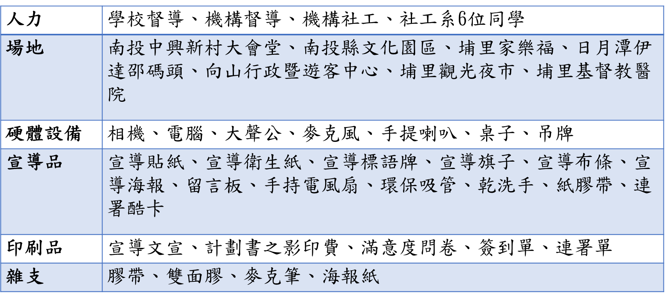
投入資源
8

Slide 11
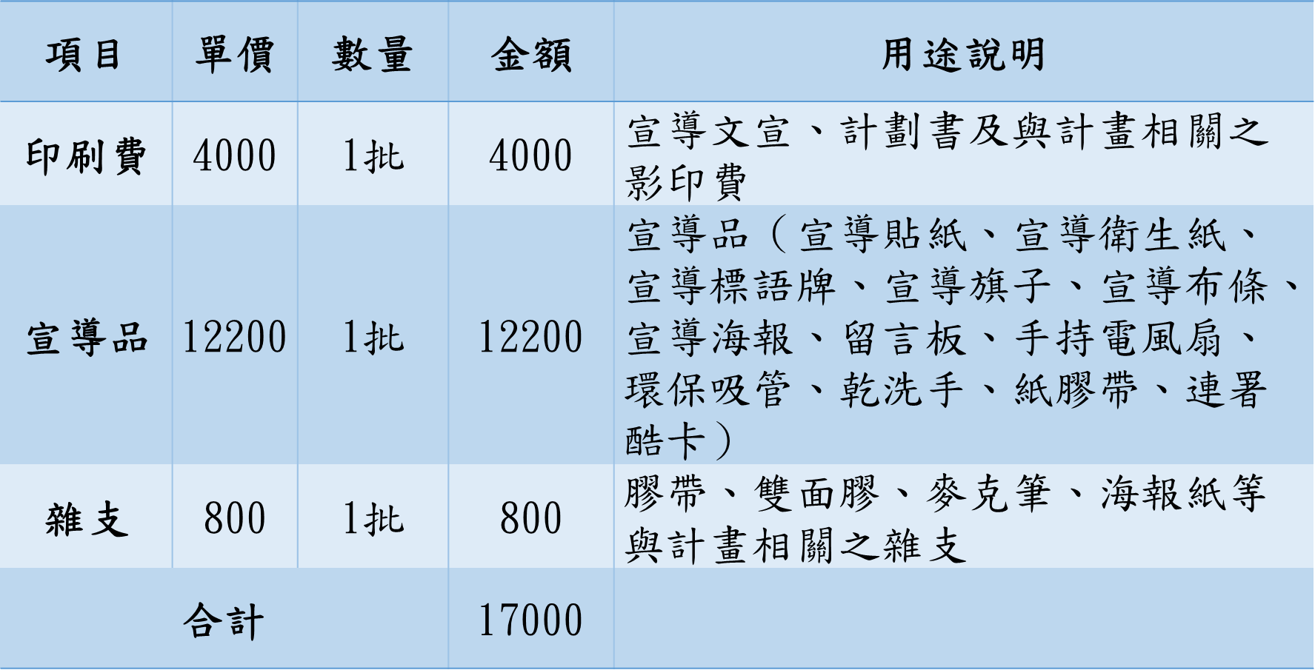
投入資源
財力─
申請南投縣政府主辦之「南投縣106年度結合民間團體共同推動家庭暴力、性侵害及性騷擾防治宣導工作實施計畫」共17000元整，並依據其計畫補助項目與基準，評估下表之經費預算項目。
9

Slide 12
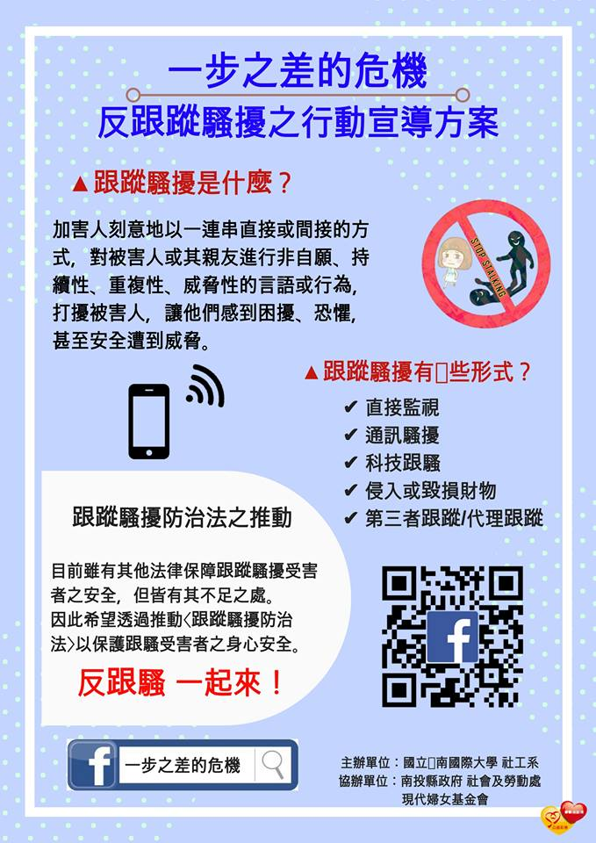
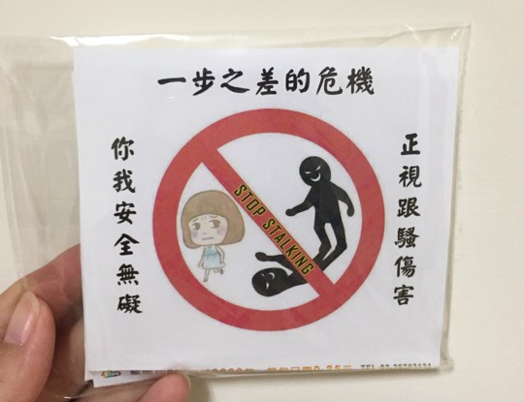
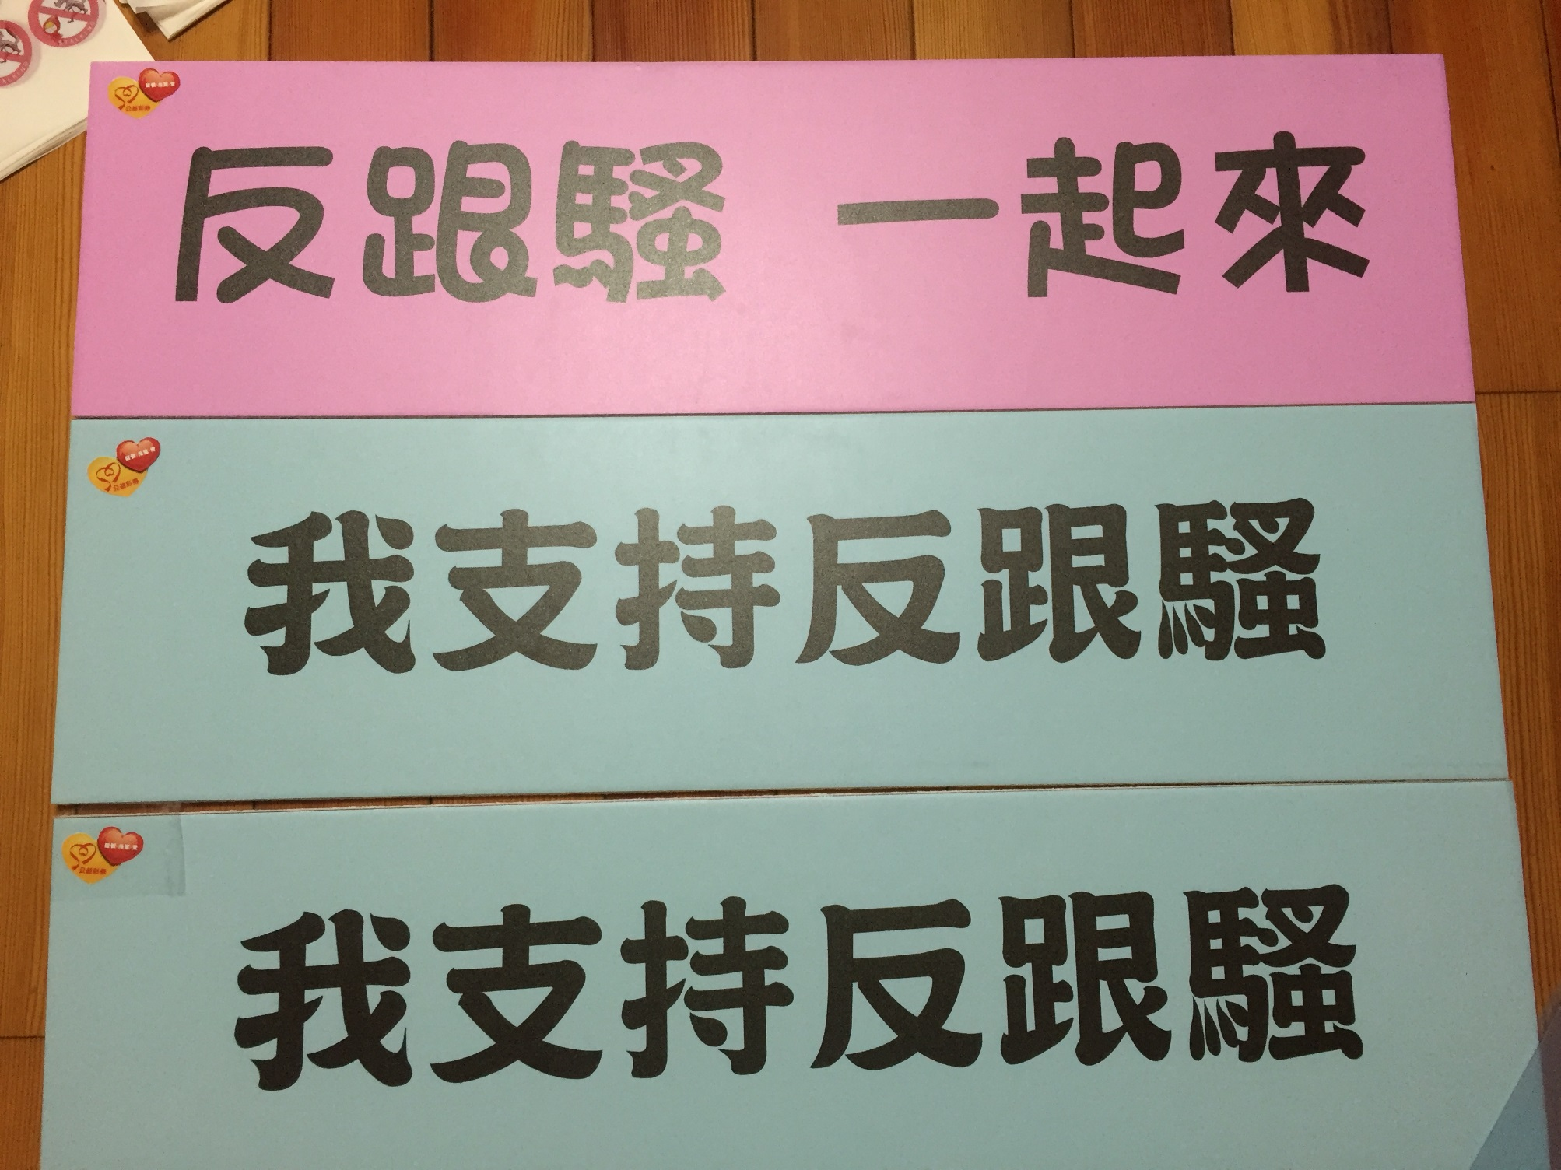
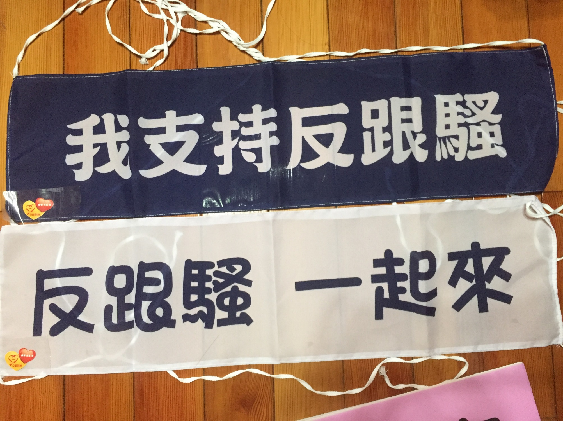
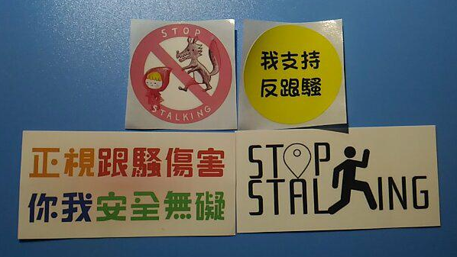
宣導品
10

Slide 13
評估計畫(1/2)
一、過程性評估
小組內部評估：在行動宣導後，針對當次宣導對象的反應和宣導狀況進行檢討。
二、總結性評估
滿意度量表調查：在宣導後讓民眾、高中生填寫活動滿意度調查，採李克特五點量表，評估宣導是否能增加其對跟蹤騷擾的認識。
粉絲專頁按讚人數
宣導人次
連署人次
質性評估：隨機訪問民眾對於本次宣導之想法與感受。
11

Slide 14
評估計畫(2/2)
三、品質評估
一致性：秉持著同樣的態度對待每一位受宣導者。
同理性：體諒每一位受宣導者對宣導之態度，並尊重其受宣導之意願。
親切性：本小組成員以親切的態度向受宣導者提供服務。
可近性：民眾可方便取得本小組提供之服務。
實物性：提供豐富且安全的宣導品給受宣導者。
12

Slide 15
2
PART
方案執行中

Slide 16
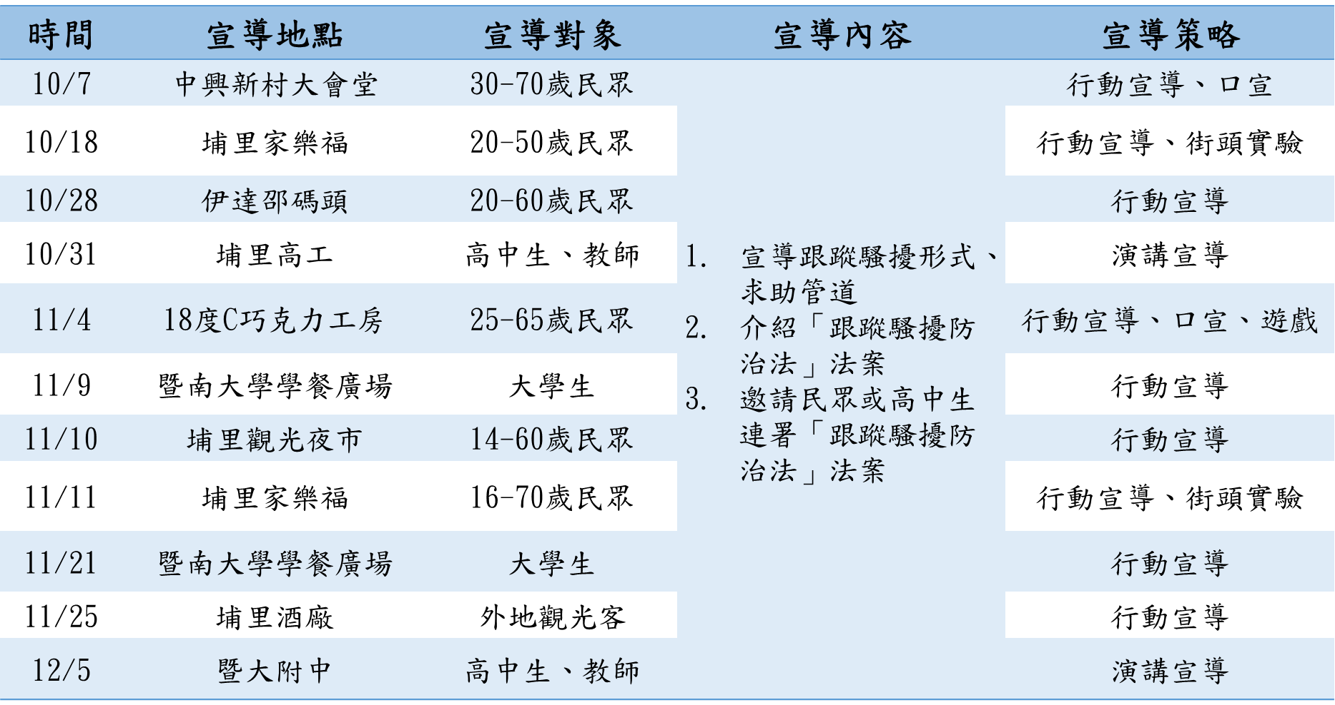
服務執行
13

Slide 17
過程性評估(1/2)
一、宣導內容調整
宣導場次更動：部分場次因天氣因素與接洽關係，導致部分場次取消或更動。
取消行動劇、情境劇：經小組成員每次依宣導現場狀況討論後，認為不適合進行行動劇與情境劇，因此決定取消。
增加暨南大學宣導場次：在與學校督導討論後，希望可增加宣導對象多元性，因此決定進入大學校園進行宣導。
高中班級宣導改為全校朝會宣導：在與高中校方接洽後，其表示行程已有安排，無法讓本小組進入班級宣導，因此改為全校朝會宣導。
→故評估方面新增學校抽樣問卷，並設定目標為達平均七分以上
14

Slide 18
過程性評估(2/2)
二、小組內部評估
本小組成員共開了12次小組會議，於宣導場次結束後檢討該次宣導狀況與需改進的地方。
15

Slide 19
3
PART
方案執行後

Slide 20
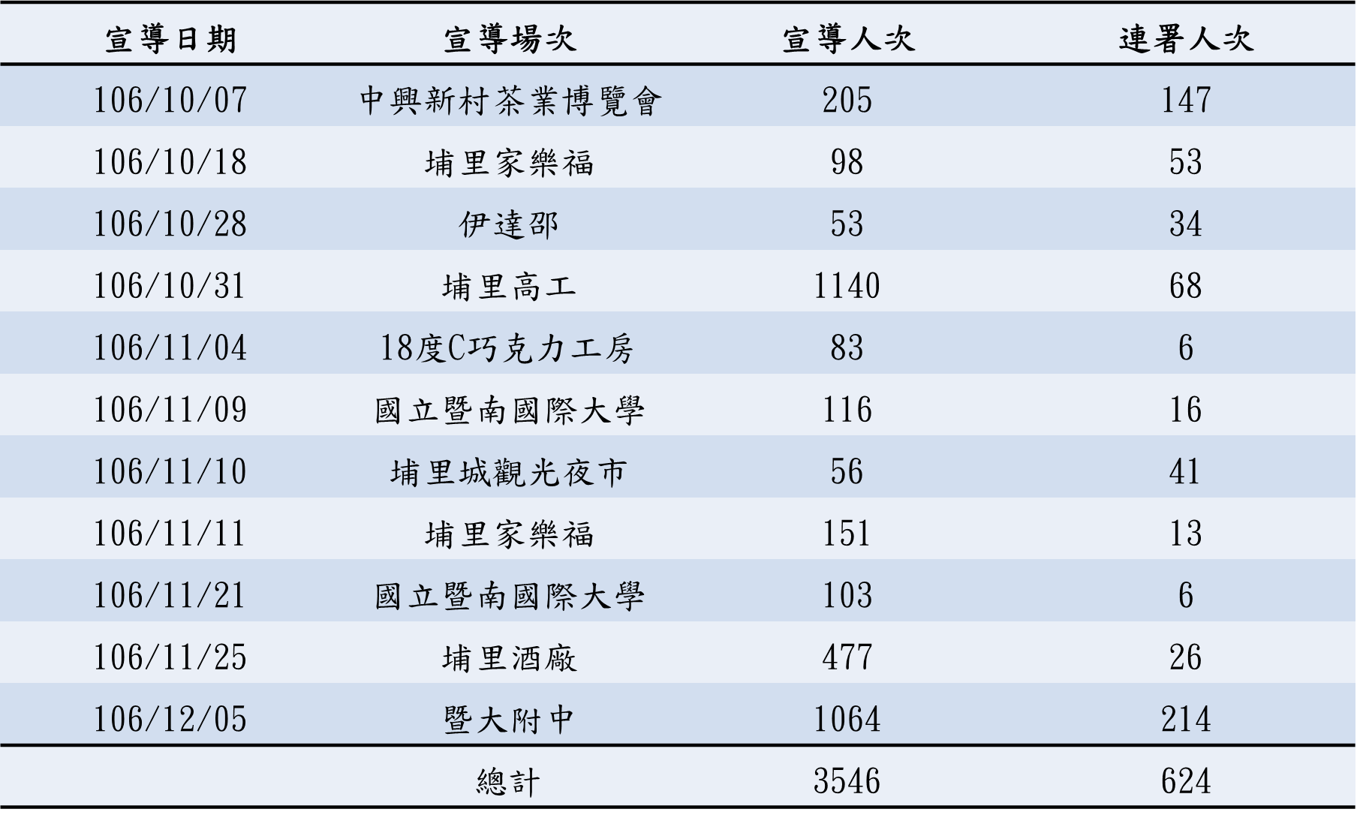
總結性評估（1/6）
一、方案宣導與連署總人次
二、粉絲專頁按讚人數
經營時間：106/06/25~106/12/06
總按讚人數：165人次
因宣導成效不彰，故經本小組討論後
決定停止經營粉絲專頁。
16

Slide 21
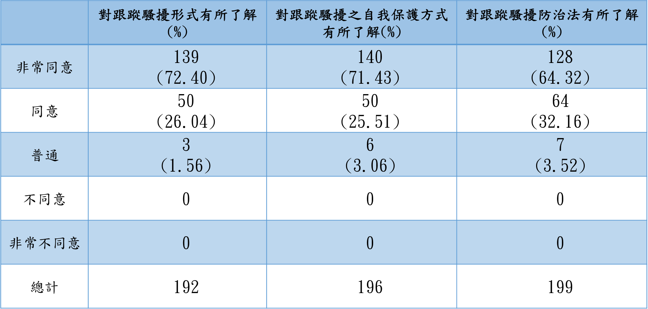
總結性評估（2/6）
三、宣導回饋單
98.44%
96.94%
96.48%
17

Slide 22
總結性評估（3/6）
四、學校宣導問卷分析
18

Slide 23
總結性評估（4/6）
五、質性評估
家樂福街頭實驗
部分民眾分享過去受跟蹤騷擾之經驗
建議可增加讓跟騷者接受心理輔導或教育課程的規範
19

Slide 24
總結性評估（5/6）
六、品質評估
一致性：秉持著同樣的態度對待每一位受宣導者。
同理性：體諒每一位受宣導者對宣導之態度，並尊重其受宣導之意願。
親切性：本小組成員以親切的態度向受宣導者提供服務。
可近性：本小組成員主動走近民眾以提供服務。
實物性：提供豐富且安全的宣導品給受宣導者。
20

Slide 25
總結性評估（6/6）
七、成本效益評估
本方案預計支出17000元，實際總支出金額為17007元，經費執行率為100.04％。
本方案共執行11場次宣導，平均每場次花費約1546元。
本方案總受益人數為3546人，平均每人花費約5元。
21

Slide 26
結論（1/5）
目標一：提升民眾、高中生對跟蹤騷擾之了解
目的一：讓80％的民眾對跟蹤騷擾相關知識（定義、形式、自我保護、法案）有所了解
→由總結性評估中的滿意度調查問卷中可發現超過90％的民眾表示對跟蹤騷擾相關知識有所了解。
22

Slide 27
結論（2/5）
目標一：提升民眾、高中生對跟蹤騷擾之了解
目的二：讓80％的高中生對跟蹤騷擾相關知識（定義、形式、自我保護、法案）有所了解
變更為：高中宣導抽樣問卷各校平均得分為7分
→由總結性評估中的抽樣問卷分析結果指出兩校皆與本方案目標有些微差距，各為6.36分與6.5分，本小組認為可能因朝會宣導時間較短，且學生注意力較難集中，因此皆無達成此目標。
23

Slide 28
結論（3/5）
目標二：提升一般民眾、高中生對反跟蹤騷擾之意識
目的一：總宣導人次達到700人次
→由總結性評估可發現本小組總宣導人次為3546人，超過原先預計人次，達成率為506.5％。
24

Slide 29
結論（4/5）
目標二：提升一般民眾、高中生對反跟蹤騷擾之意識
目的二：粉絲專頁按讚人數達到500人次以上
→由總結性評估可發現粉絲專頁按讚人次為165人，因宣導成效不彰，在經本小組討論後，決定於中途停止經營粉絲專頁，故未達預期目標，達成率為33％。
25

Slide 30
結論（5/5）
目標二：提升一般民眾、高中生對反跟蹤騷擾之意識
目的三：參與實際連署《跟蹤騷擾防治法》的民眾、高中生達500人次以上
→由總結性評估可發現總連署人次為624人，超過原先預定之目標，達成率為124.8％。
26

Slide 31
建議
接洽期程
因開學之後才開始接洽各單位，發現高中校方早已規劃好每週彈性課程的內容，故如果未來方案有要進入高中校園進行宣導，最好在規劃好方案活動後，盡快與校方接洽，安排方案宣導的時間。
在與各單位進行公文往返接洽時，需要先預留兩個星期左右的時間，才不會延誤到後續宣導場次的安排。
27

Slide 32
小組心得
突破自我：宣導需要主動和陌生人接觸，也要有被拒絕的心理準備，學習在短時間將重點傳達給民眾。
團隊合作：宣導並非如小組成員想像中容易，在宣導過程中，常常需要組員互相溝通、合作。
28

Slide 33
正視跟騷傷害 你我安全無礙

